Slide 1
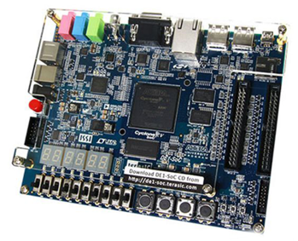
MANIPULISANJE 7-SEGMENTNIM DISPLEJIMA na de1-sOc PLOČI
Studenti:
Katarina Antešević 1187/15
Tamara Lekić 11113/19
Jovana Arežina 1105/15

Slide 2
RAZVOJ APLIKACIJE
Aplikacija je razvijena za DE1-SoC ciljnu (engl. target) platformu koja posjeduje Cyclone-V sistem na čipu.
Za razvoj, kompajliranje i debagovanje aplikacije korišteno je Eclipse razvojno okruženje za DS-5 na host personalnom računaru.

Slide 3
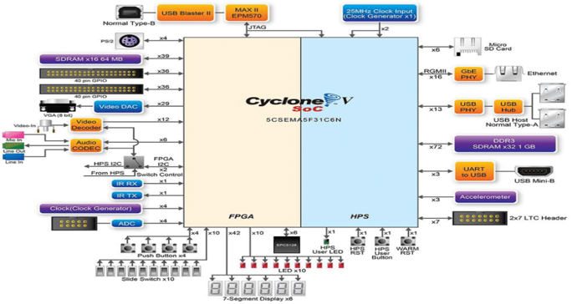
De1-soc platforma

Slide 4
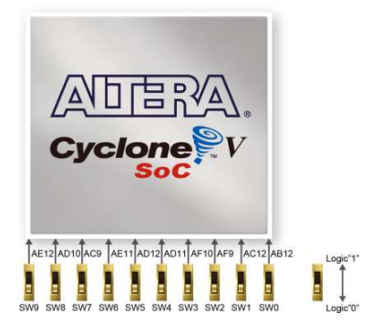
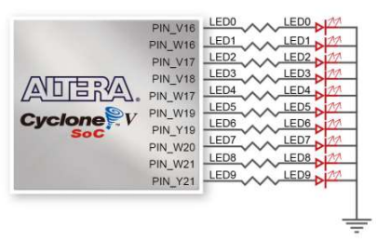
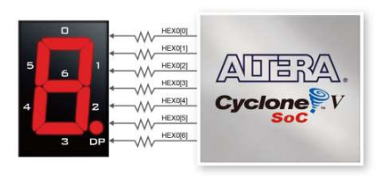
RESURSI KORIŠTENI NA DE1-SOC PLATFORMI
pREKIDAČI
Led diode
7-segmentni displeji

Slide 5
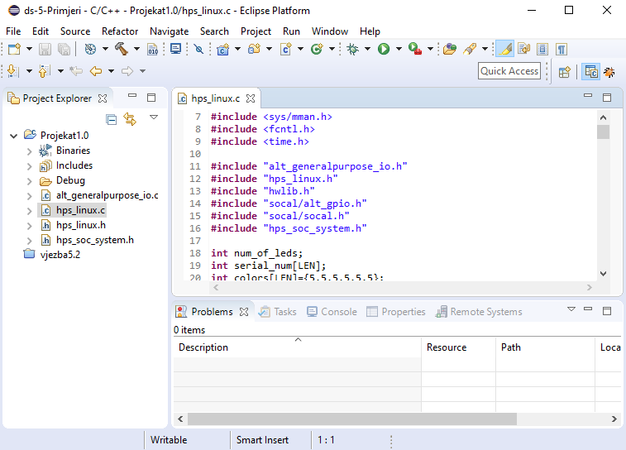
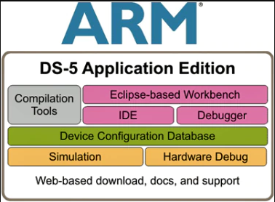
ECLIPSe RAZVOJNO OKRUŽENJE ZA DS-5

Slide 6
Opis funkcionalnosti aplikacije (1)
Pri pokretanju aplikacije pali se prvih N = {3,4,5,6} led dioda. Broj N može biti izabran nasumično iz skupa [3,6] ili unesen ručno.
Za paljenje odgovarajućeg broja led dioda se koriste maske date u binarnom formatu.

Slide 7
MASKE ZA LED DIODE
Maska | Značenje
0b0000000111 | Maska za paljenje prve 3 led diode
0b0000001111 | Maska za paljenje prve 4 led diode
0b0000011111 | Maska za paljenje prvih 5 led dioda
0b0000111111 | Maska za paljenje prvih 6 led dioda
0b1111111111 | Maska za paljenje svih led dioda

Slide 8
Opis funkcionalnosti aplikacije (2)
Na osnovu generisanog (unesenog) broja N generiše se isto toliko boja. Moguće boje su: BIJELA, ŽUTA, PLAVA, CRVENA i CRNA.
Boje mogu biti generisane nasumično ili unesene ručno (testni slučajevi).
Pri svakom pokretanju aplikacije generiše se (ili unosi ručno) i serijski broj za tu kombinaciju boja.
Serijski broj je niz od 6 prirodnih brojeva u opsegu [0,9].

Slide 9
Opis funkcionalnosti aplikacije (3)
Pri izvršavanju aplikacije boje se prikazuju na 7-Segmentnim displejima u cikličnom redoslijedu u beskonačnoj petlji (tokom cijelog izvršavanja aplikacije). Trajanje prikaza svake boje je 1s.
Pri svakom pokretanju aplikacije postoji tačno 1 prekidač od prvih N prekidača koji je „ispravan“.
Prebacivanjem ispravnog prekidača na displejima se prikazuje poruka SUCSES i aplikacija završava sa radom.

Slide 10
Opis funkcionalnosti aplikacije (4)
U slučaju prebacivanja pogrešnog prekidača povećava se vrijednost globalne promjenjive koja „broji“ greške. Maksimalan broj pogrešnih odabira je 3.
U slučaju jednog pogrešnog izbora poruka o greški koja se ispisuje na displejima je HH. Za dva pogrešna izbora poruka je HHHH. Analogno, za tri je HHHHHH.
Ako je broj grešaka tri, na displejima se ispisuje poruka HHHHHH, aplikacija „čeka“ 5s, nakon čega se na displejima ispisuje FAILED i aplikacija terminira.

Slide 11
Opis funkcionalnosti aplikacije (5)
Dodatno, pri pokretanju aplikacije počinje i otkucavanje tajmera čija je početna vrijednost postavljena na 120s (2 min).
Nakon isteka 120s, na 7-Segmentnim displejima se ispisuje poruka FAILED nakon čega aplikacija završava sa radom.

Slide 12
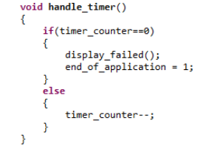
IMPLEMENTACIJA TAJMERA
Tajmer je implementiran korištenjem ugrađene funkcije usleep() i internog brojača.
Interni brojač je globalna promjenjiva čija je početna vrijednost 120.
Funkcija za manipulisanje tajmerom dekrementuje vrijednost brojača pri svakom pozivu, a poziva se u beskonačnoj petlji u main() funkciji u kojoj se poziva i funkcija usleep() sa argumentom 1s.

Slide 13
Opis funkcionalnosti aplikacije (6)
Pored prvih N prekidača, koriste se i prekidači 8, 9 i 10.
Prebacivanjem prekidača 8 na displejima se prikazuje vrijednost tajmera.
Prebacivanjem prekidača 9 na displejima se prikazuje serijski broj.
Prebacivanjem prekidača 10 na displejima se prikazuje odgovarajuća poruka o greški.
Pri istovremenom prebacivanju 2 ili 3 prekidača (8,9,10) svi displeji se gase dok se prekidači ne vrate u prvobitni položaj (ili dok nije prebačen samo 1).

Slide 14
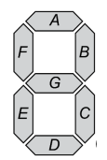
MASKE ZA 7-SEGMENTNE DISPLEJE
Za prikaz boja, serijskog broja, vrijednosti tajmera, poruka o greškama i poruka o uspješnom/neuspješnom terminiranju aplikacije na 7-Segmentne displeje koriste se odgovarajuće maske koje olakšavaju manipulisanje displejima.

Slide 15
MASKE ZA 7-SEGMENTNE DISPLEJE
HEX5 | HEX4 | HEX3 | HEX2 | HEX1 | HEX0 | ASCII reprezentacija | Značenje
0x7F | 0x7F | 0x7F | 0x7F | 0x7F | 0x7F | XXXXXX | Svi displeji ugašeni
0x03 | 0x4F | 0x70 | 0x06 | 0x47 | 0x08 | bIJELA | Bijela boja
0x24 | 0x41 | 0x07 | 0x08 | 0x7F | 0x7F | 2UtAXX | Zuta boja
0x0C | 0x47 | 0x08 | 0x63 | 0x08 | 0x7F | PLAvAX | Plava boja
0x46 | 0x2F | 0x63 | 0x06 | 0x2B | 0x08 | CrvEnA | Crvena boja
0x46 | 0x2F | 0x2B | 0x08 | 0x7F | 0x7F | CrnAXX | Crna boja
0x09 | 0x09 | 0x7F | 0x7F | 0x7F | 0x7F | HHXXXX | Jedna greška
0x09 | 0x09 | 0x09 | 0x09 | 0x7F | 0x7F | HHHHXX | Dvije greške
0x09 | 0x09 | 0x09 | 0x09 | 0x09 | 0x09 | HHHHHH | Tri greške
0x0E | 0x08 | 0x4F | 0x47 | 0x06 | 0x21 | FAILEd | Nepravilan kraj aplikacije
0x12 | 0x41 | 0x46 | 0x12 | 0x06 | 0x12 | 5UC5E5 | Uspješan kraj aplikacije
0x40 | 0x40 | 0x40 | 0x40 | 0x18 | 0x18 | 000099 | Vrijednost tajmera
0x78 | 0x24 | 0x12 | 0x18 | 0x19 | 0x79 | 725941 | Serijski broj

Slide 16
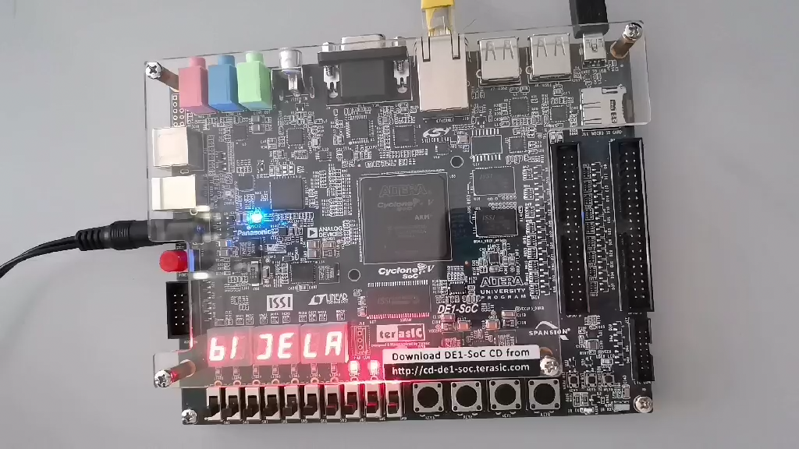
Rezultat izvršavanja aplikacije (1)

Slide 17
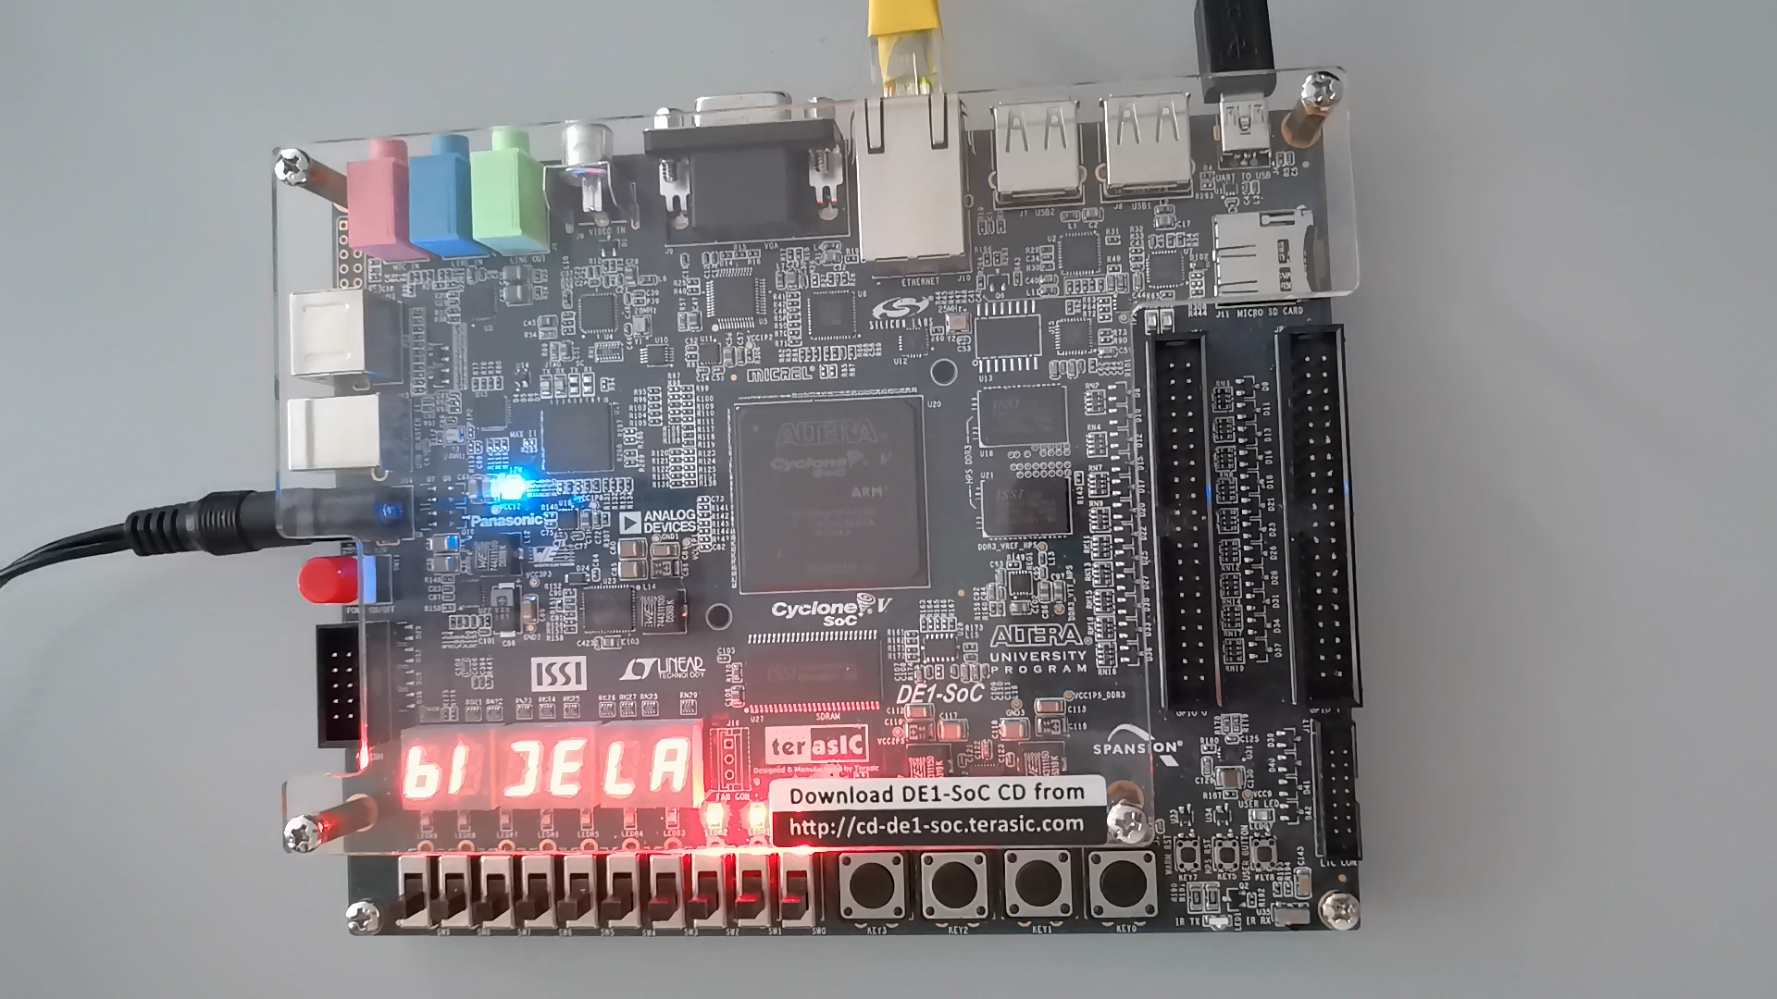
Rezultat izvršavanja aplikacije (2)

Slide 18
HVALA NA PAŽNJI!

